Slide 1
제 29강 JSP 내장객체의 활용
JSP 내장객체의 유형
출력 out 객체
문서간 연결 session객체
담당교수 : 전응섭 교수
연구실 : 은봉관 8층
연락처 : 02-950-7620
HP) 010-5268-7267

Slide 2
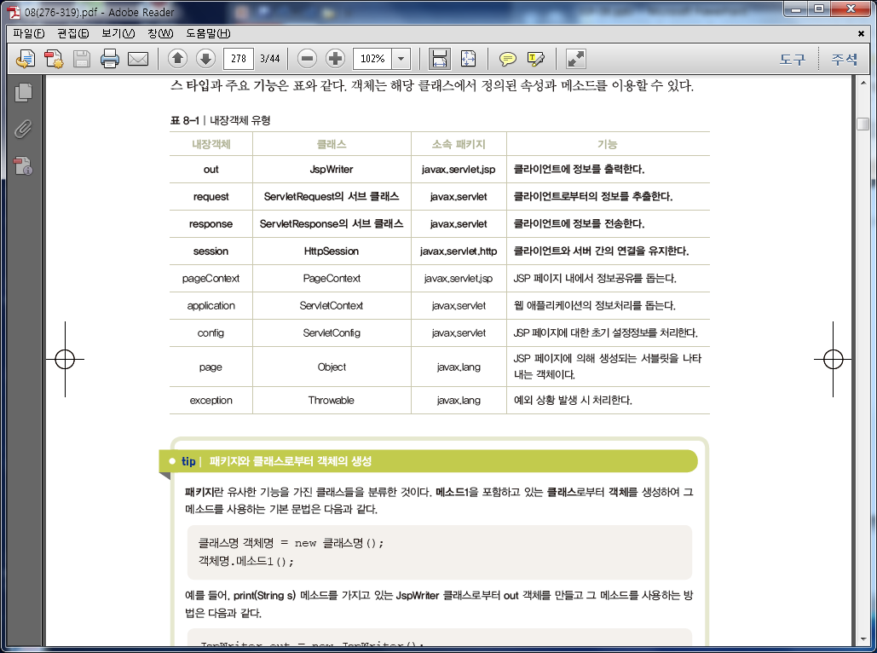
JSP 내장객체의 유형
내장객체
다양한 기능을 제공하기 위하여 특정 클래스로부터 사용자가 쉽게 사용할 수 있도록 제공되는 객체

Slide 3
JSP 내장객체
다양한 기능을 제공하기 위하여 특정 클래스로부터 사용자가 쉽게 사용할 수 있도록 제공되는 객체
웹 어플리케이션 프로그래밍을 하는 데 필요한 기본적인 기능을 제공
request, response, session, application, page 등 다수의 기본 객체가 존재
request 기본 객체, session 기본 객체, response 기본 객체를 주로 사용
주요 기본 객체 (Implicit Object)
내장객체 | 클래스 | 패키지명 | 설명

Slide 4
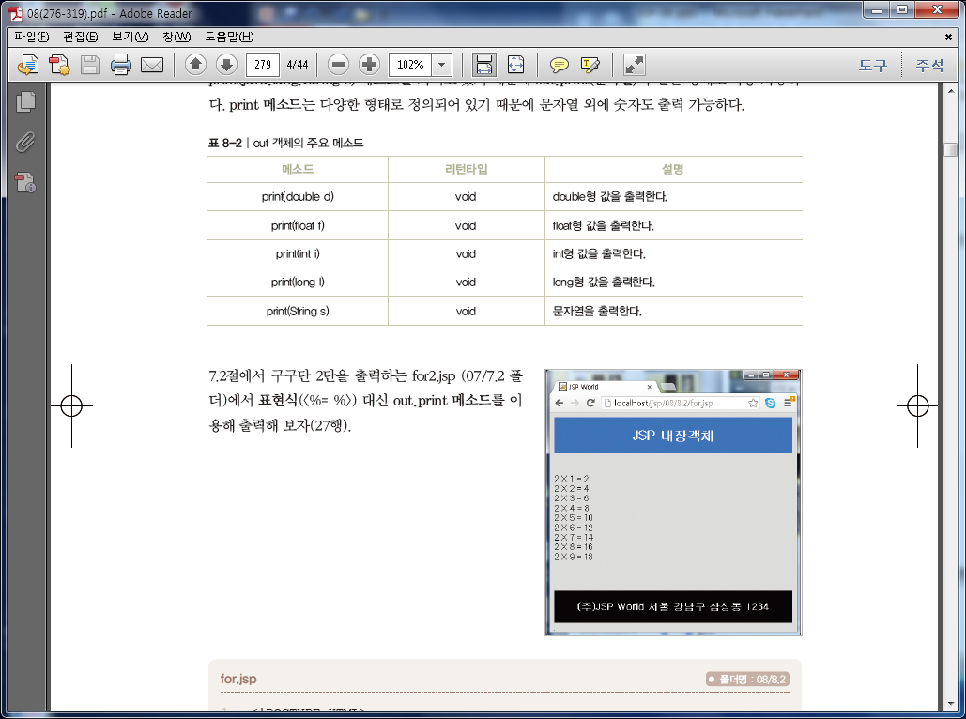
문자열/숫자 출력 : out 객체
out 객체: javax.servlet.jsp 패키지의 JspWriter 클래스로부터 생성된 객체

Slide 5
출력 out 객체
out 객체
문자열이나 변수에 저장된 값을 출력할 때 사용
javax.servlet.jsp 패키지의 JspWriter 클래스로부터 생성된 객체
형 식 :
out.메소드( [변수] );
out 객체의 주요 메소드
메소드 | 내용
print(“문자열”) | 데이터 출력
println(“문자열”) | 데이터 출력 후, \n 출력 (줄바꿈)
newLine() | \n 출력 (줄바꿈)
메소드 | 리턴타입 | 설명

Slide 6
사용 예
구구단 2단을 출력
표현식(<%= %>) 대신 out.print 메소드를 이용
<section>
<br><br>
<%
int i=2;
int k;
for (int j=1; j<=9; j++) {
k = i * j;
out.print(i + " X " + j + " = " + k + "<br>");
}
%>
<br><br><br>
</section>
2 X 1 = 2
2 X 2 = 4
2 X 3 = 6
2 X 4 = 8
2 X 5 = 10
2 X 6 = 12
2 X 7 = 14
2 X 8 = 16
2 X 9 = 18

Slide 7
<section>
<%
for(int i = 0; i < 2; i++) {
out.print(＂사과; ");
}
%>
<%
for(int i = 0; i < 2; i++){
out.println(＂배; ");
}
%>
<%
for(int i = 0; i < 2; i++){
out.print(＂복숭아; ");
out.newLine();
}
%>
</section>
사과; 사과 ;
배;
배;
배;
복숭아;
복숭아;
복숭아;

Slide 8
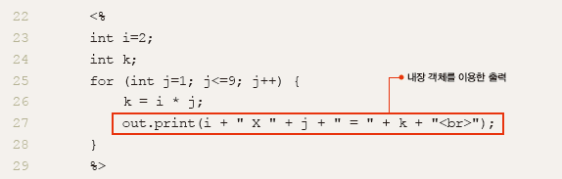
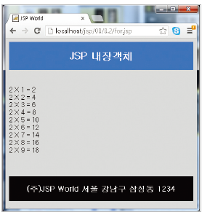
for.jsp 실습예제
구구단 2단을 출력
for2.jsp에서 표현식(<%= %>) 대신 out.print 메소드를 이용

Slide 9
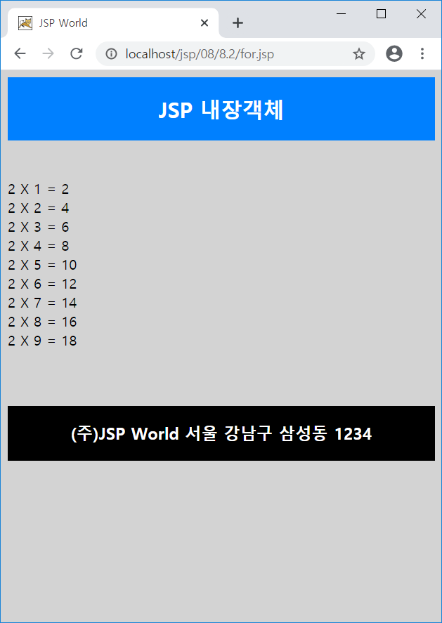
실습예제
for.jsp
<!DOCTYPE HTML>
<%@ page contentType="text/html;charset=euc-kr"%>
<html>
<head>
<title>JSP World</title>
<meta name="viewport" content="width=device-width, initial-scale=1">
<link rel="stylesheet" href="../../css/style1.css" />
</head>
<body>
<section>
<!-- 1. 헤더 -->
<header class="header1">
<h1>JSP 내장객체</h1>
</header>
<!-- 2. 본문 -->
<section>
<br><br>
<%
int i=2;
int k;
for (int j=1; j<=9; j++) {
k = i * j;
out.print(i + " X " + j + " = " + k + "<br>");
}
%><br><br><br>
</section>
<!-- 3. 푸터 -->
<footer class="footer1">
<center>
<%@ include file="../../include/businessInfo.inc" %>
</center>
</footer>
</section>
</body></html>

Slide 10
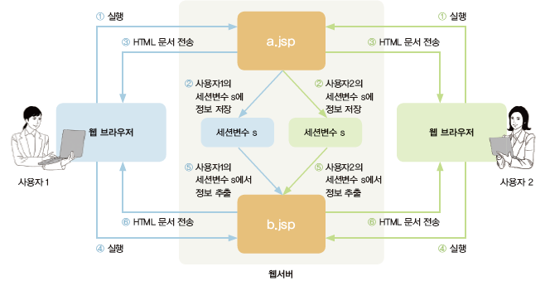
문서 간 연결 : session 객체
세션의 개념
세션: 서버에서 사용자별 변수를 할당하여 페이지 이동 시마다 각자의 정보를 이용할 수 있게 함
예: 로그인 처리 시 사용자1을 위한 회원ID 세션변수와 사용자2를 위한 회원ID 세션변수명(s)은 서로 같으나 서로 다른 메모리에 저장되며, 사용자 간에는 세션변수 공유안됨

Slide 11
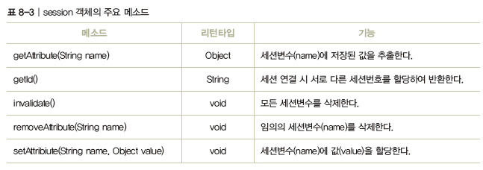
session 객체
session 객체: 웹사이트에 방문한 사용자에 대해 여러 웹페이지의 이동에 걸쳐 사용자를 인식하는 방법 제공

Slide 12

문서간 연결 session객체
Session객체
사용자의 세션 정보를 서버와의 세션이 유지되는 동안 보관하는 객체
세션
서버에서 사용자별 변수를 할당하여 페이지 이동 시마다 각자의 정보를 이용할 수 있게 함
세션 사용예
로그인 처리 시 사용자1을 위한 회원ID 세션변수와 사용자2를 위한 회원ID 세션변수명(s)은 서로 같으나 서로 다른 메모리에 저장되며, 사용자 간에는 세션변수 공유안됨
웹브라우저
웹브라우저

Slide 13
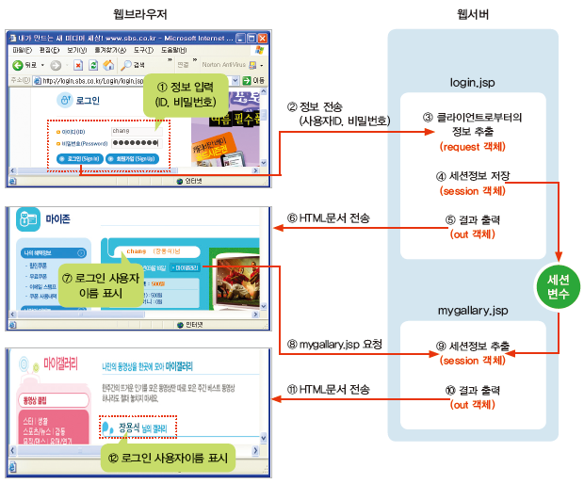
세션변수 활용 예
로그인 후에 session 객체를 이용한 사용자 정보 연결 예
13

Slide 14
session 객체: 웹사이트에 방문한 사용자에 대해 여러 웹페이지의 이동에 걸쳐 사용자를 인식하는 방법 제공
형 식 :
session.메소드( [변수] );
주요메소드
메소드 | 내용
getId() | ID 반환
getCreationTime() | 생성 시각 반환
getLastAccessedTime() | 마지막 접근 시각 반환
getAttribute() | 저장된 속성의 값 반환
getAttributeNames() | 저장된 속성 이름 리스트 반환
setAttribute("문자열", 객체) | 속성의 값 설정
removeAttribute("문자열") | 저장된 속성 삭제

Slide 15
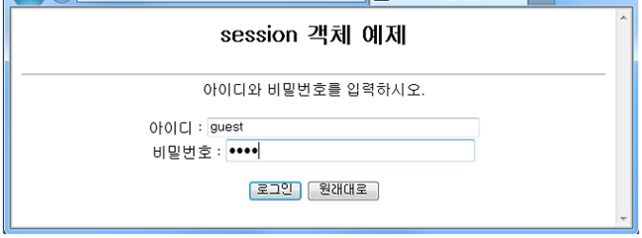
Session처리 예제
session.html
<form action="session-set.jsp" method="post">
아이디 : <input type="text" name="id" size=“30"><br>
비밀번호 : <input type="password" name="pw" size="40"><p>
<input type="submit" value="로그인">
<input type="reset" value="원래대로">
</form>

Slide 16
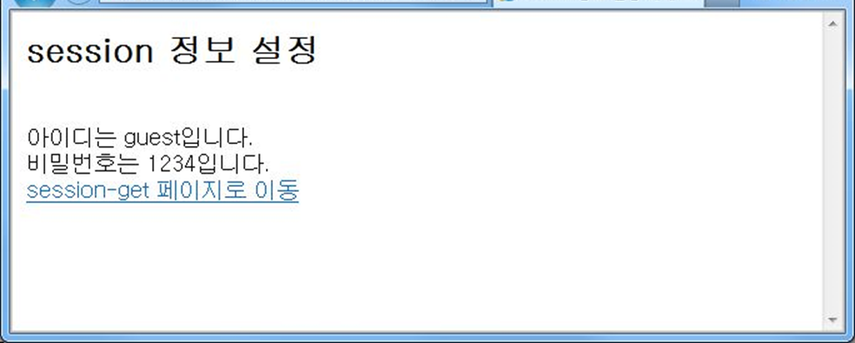
session-set.jsp
<%
String id = request.getParameter("id");
String pw = request.getParameter("pw");
%>
아이디는 <%= id %>입니다. <br>
비밀번호는 <%= pw %>입니다. <br>
<%
session.setAttribute("id", id);
session.setAttribute("pwd", pw);
%>
<a href="session-get.jsp"> session-get 페이지로 이동 </a>

Slide 17
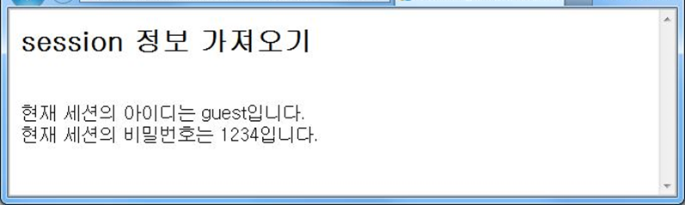
session-get.jsp
<h2> session 정보 가져오기 </h2>
<br>
현재 세션의 아이디는 <%= session.getAttribute("id") %>입니다.<br>
현재 세션의 비밀번호는 <%= session.getAttribute("pwd") %>입니다.<br>

Slide 18
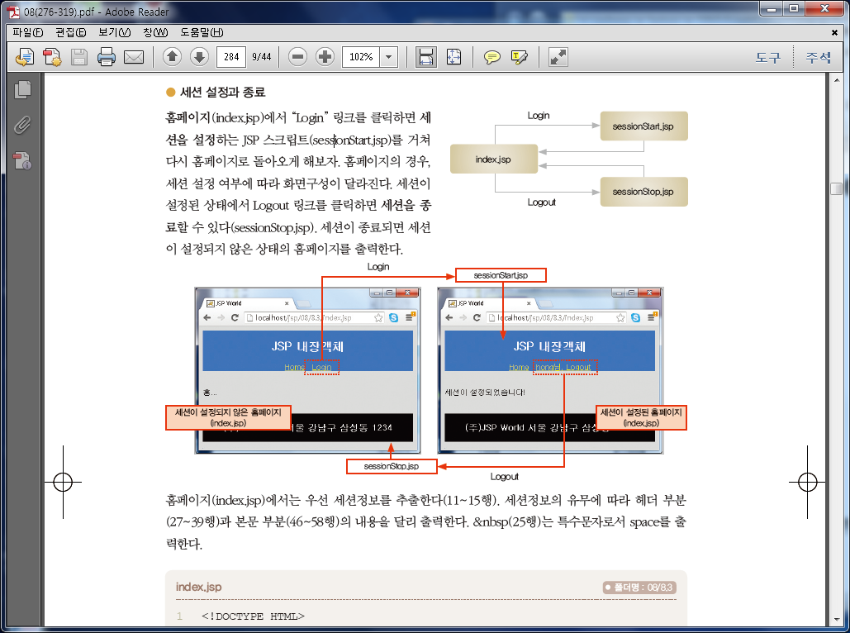
session 설정과 종료
홈페이지(index.jsp)에서 “Login” 링크를 클릭하면 세션을 설정하는 JSP 스크립트(sessionStart.jsp)를 거쳐 다시 홈페이지로 돌아오게 함

Slide 19
session 설정과 종료 예제
index.jsp
<body>
<!-- 세션정보 추출 -->
<%
String ID = (String)session.getAttribute("ID");
String name = (String)session.getAttribute("name");
%>
<!-- 홈 -->
<a href="index.jsp"><font color="yellow">Home</font></a>
&nbsp&nbsp
<%
// 세션이 설정되어 있지 않은 상태
if (ID == null) {
%>
<a href="sessionStart.jsp"><font color="yellow">Login</font></a>
<%
// 세션이 설정되어 있는 상태
} else {
%>
<a href="sessionStop.jsp"><font color="yellow"><%= ID %>님, Logout</font></a>
<%
} // if
%>
</header>
세션설정 유무에 따라
헤더정보를 다르게 나타냄

Slide 20
<!-- 2. 본문 -->
<section>
<%
// 세션이 설정되어 있지 않은 상태
if (ID == null) {
%>
홈...
<%
// 세션이 설정되어 있는 상태
} else {
%>
세션이 설정되었습니다!
<%
} // if
%>
Session설정 유무에 따라 본문정보를
다르게 나타냄
sessionStart.jsp
<%
// 세션 설정
session.setAttribute("ID", "hong");
session.setAttribute("name", "홍길동");
// 다른 페이지로 이동
response.sendRedirect("index.jsp");
%>
Hong이라는 문자열을 세션변수 ID에 저장함
sessionStop.jsp
<%
// session 해제
session.invalidate();
// 홈페이지로 이동
response.sendRedirect("index.jsp");
%>

Slide 21
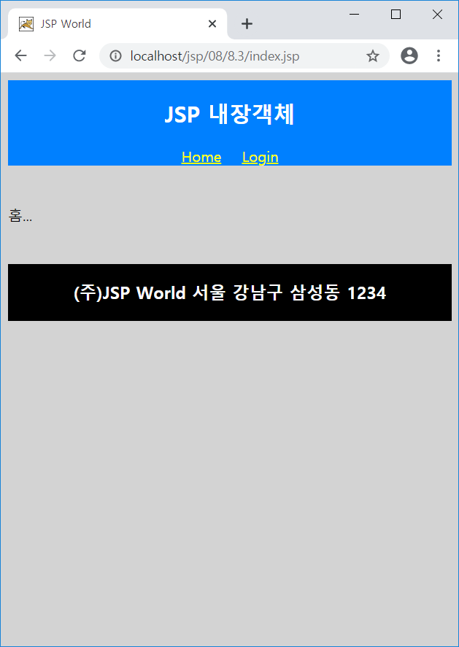
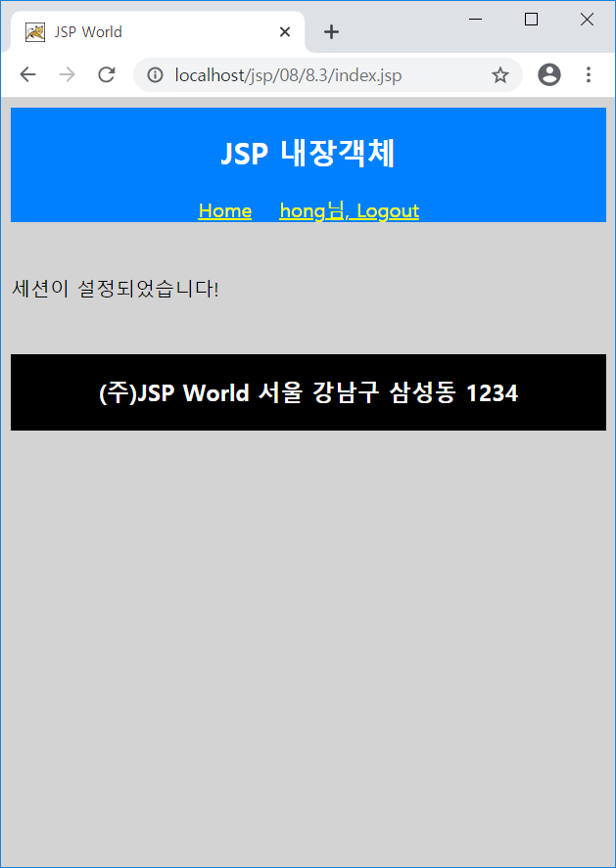
실습예제

Slide 22
index.jsp
<!DOCTYPE HTML>
<%@ page contentType="text/html;charset=euc-kr"%>
<html>
<head>
<title>JSP World</title>
<meta name="viewport" content="width=device-width, initial-scale=1">
<link rel="stylesheet" href="../../css/style1.css" />
</head>
<body>
<!-- 세션정보 추출 -->
<%
String ID = (String)session.getAttribute("ID");
String name = (String)session.getAttribute("name");
%>
<section>
<!-- 1. 헤더 -->
<header class="header1">
<h1>JSP 내장객체</h1>
<!-- 홈 -->
<a href="index.jsp"><font color="yellow">Home</font></a>
&nbsp&nbsp
<%
// 세션이 설정되어 있지 않은 상태
if (ID == null) {
%>
<a href="sessionStart.jsp"><font color="yellow">Login</font></a>
<%
// 세션이 설정되어 있는 상태
} else {
%>
<a href="sessionStop.jsp"><font color="yellow"><%= ID %>님, Logout</font></a>
<%
} // if
%>
</header>
<!-- 2. 본문 -->
<section> <br><br>
<%
// 세션이 설정되어 있지 않은 상태
if (ID == null) {
%>
홈...
<%
// 세션이 설정되어 있는 상태
} else {
%>
세션이 설정되었습니다!
<%
} // if
%>
<br><br><br>
</section>
<!-- 3. 푸터 -->
<footer class="footer1">
<center>
<%@ include file="../../include/businessInfo.inc" %>
</center>
</footer>
</section>
</body>
</html>

Slide 23
sessionSart.jsp
<%
// 세션 설정
session.setAttribute("ID", "hong");
session.setAttribute("name", "홍길동");
// 다른 페이지로 이동
response.sendRedirect("index.jsp");
%>
sessionStop.jsp
<%
// session 해제
session.invalidate();
// 홈페이지로 이동
response.sendRedirect("index.jsp");
%>

